Slide 1
项目结题报告
海量对象文件存储
指导老师： 郑炜
报 告： 覃营晟
团 队： 严文婧 覃营晟
吴敏 刘佳雯

Slide 2
纲要
研究背景
项目流程
总结展望

Slide 3

1. 研究背景：问题引出
为了管理前所未有的海量数据，并最大程度地发挥这些数据的价值，对象存储技术应运而生。
Notes:
随着云计算、物联网和移动技术持续产生丰富的数据，推动这个世界向前发展，同时，企业 IT 组织正在经历数据存储需求呈指数级急速增长的局面。

Slide 4
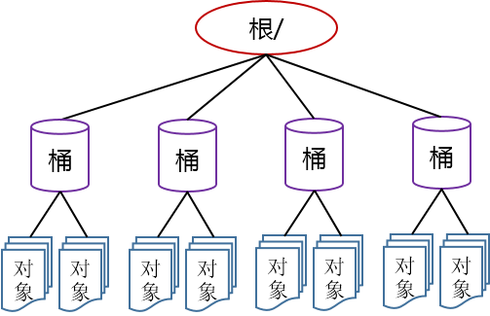
对象存储的特点
数据作为单独的对象进行存储。
数据并不放置在目录层次结构中，而是存在于平面地址空间内。
应用通过唯一地址来识别每个单独的数据对象。
专为使用 API 在应用级别（而非用户级别）进行访问而设计
图 对象存储目录结构
Notes:
对象存储是无层次结构的数据存储方法，通常用于云中。
基于对象的存储不使用目录树。各个单独的数据（对象）单元存在于存储池中的同一级别。
每个对象都有唯一的识别名称，供应用进行检索。
缺少层次结构意味着不会有复杂的目录系统所造成的瓶颈。
对象存储可容纳几乎任意数量的数据，而无需对数据集进行分区。

Slide 5
开源对象存储系统CEPH与SWIFT的比较
 | Ceph | Swift
开发语言 | C/C++ | Python
是否存在单点故障 | 无 | 无
支持的存储方式 | 块存储、文件存储、对象存储 | 对象存储
是否支持分布式存储 | 支持 | 支持
是否支持分级存储 | 否 | 否
是否可扩展 | 可扩展 | 可扩展
安全性 | 较弱 | 较强
RESTful API | 支持 | 支持
数据一致性 | 强一致性 | 最终一致性
读写效率 | 较慢 | 较快
适用场景 | 本地高性能存储 | 多地域云存储后台
Notes:
在当前众多的开源对象存储项目中，Ceph与OpenStack Swift 无疑是其中的佼佼者。
Ceph用C++编写而Swift用Python编写，表面上性能应当是Ceph占优，但是由于Ceph采用强一致性设计，而swift采用最终一致性设计，相对而言Swift的存储方式更灵活一些，可以牺牲一定的一致性从而提高读取速度。所以，在具体的应用上，swift的读写效率是要高于ceph的。
根据CAP原理，swift可以在跨度很广的地理空间上部署swift集群。
Ceph很重要的一个短板就是安全性。云计算节点上的RADOS客户端直接与RADOS服务器交互所使用的网络与Ceph用于未加密复制流量的网络相同。如果某个Ceph客户端节点被入侵，攻击者便能得到存储网络的所有流量。
Ceph是十分出色的块存储系统，而swift适合用于绝大多数对象存储。

Slide 6
分级存储
分级存储是根据数据的重要性、访问频率、保留时间、容量、性能等指标，将数据采取不同的存储方式分别存储在不同性能的存储设备上，通过分级存储管理实现数据客体在存储设备之间的自动迁移。数据分级存储的工作原理是基于数据访问的局部性。
无人问津
偶尔使用
经常访问
数据访问情况
Notes:
ceph、swift与绝大多数分布式存储系统一样，考虑得更多的是数据分发、数据一致行模型以及系统架构。然而，随着数据量与日俱增，传统的统一存储方式出现了数据存储瓶颈与存储成本激增。存储设备的价格也随着存储性能的增加而增加。分级存储技术可以有效缓解存储成本与数据访问之间的矛盾

Slide 7
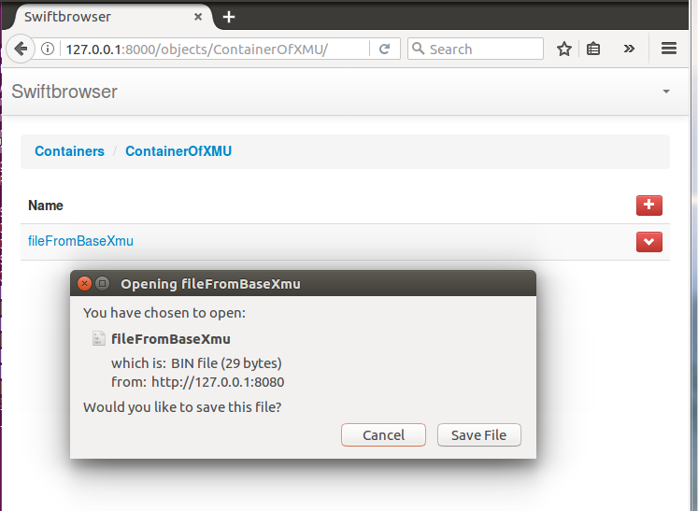
预期目标
1. 实际搭建一个对象存储环境
选用OpenStack Swift
2. 实现一个分级存储解决方案

Slide 8
2. 项目流程：搭建SWIFT环境
安装依赖
挂载磁盘
安装swift
开启rsync、memcached
启动swift
Notes:
我搭建的单机版的swift环境，也就是将客户机、代理机和存储设备全部集成在一台电脑上。
Rsync是用于数据副本复制、更新的，对象的复制更新使用rsync将文件同步到对等节点。
Memcached是用于代理机缓存Token。

Slide 9
Swift SAIO（单机）与集群
Proxy
Auth
Swif-osd
Swift-osd
Client
Client
Auth
Proxy
Swift-osd
Swift集群: 每个模块安装在不同的电脑上，模块使用IP进行通信，swift-osd可以相互通信
SAIO:所有模块都安装在同一台电脑上
Notes:
Swift 单机安装与集群安装的区别，单机包括了swift可以使用的所有的功能，用于理解与测试，swift集群安装用于生产，其中proxy与swift-osd都可以根据需要增加。

Slide 10
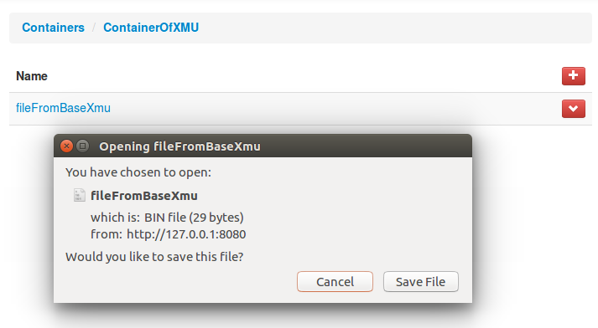
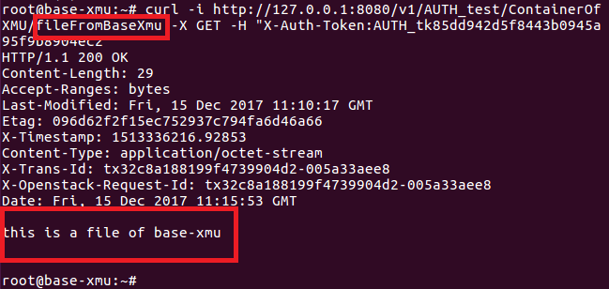
Swift的功能：RESTful API
Swift的RESTful API有: GET PUT POST HEAD COPY DELETE
GET: 下载文件（使用curl）
在浏览器中下载文件

Slide 11
分级存储: LVM Cache
Data
Meta
Cache
IO请求
Volume Group(VG)
HDD
SSD
VG中的LV(Logic volume)包括data、cache和meta
Notes:
Linux 的逻辑卷管理(LVM)提供了存储虚拟化，可以将多个物理卷(PV)建成一个卷组(VG)，然后再在 VG 里创建虚拟卷(VG)。可以将lvm看作是物理卷到逻辑卷的一个映射，通过操作逻辑卷可以将数据写入物理卷。Lvm cache 将逻辑卷分为三个部分data、cache和meta，其中data用于存储数据、cache用于缓存数据而meta用于存储元数据。一般把速度快的存储设备用于cache和meta，普通存储设备HDD用于data

Slide 12
测试LVM Cache性能
实验环境：ubuntu16.04、swift2.15.0、Lvm2、 swiftbrowser、10G HDD、1G SSD
实验步骤：1）利用LVM，将HDD与SSD映射到一个VG中，将 VG划分为三个LV（data、cache以及meta）, 挂载data；
2）将data当作对象存储设备（osd），搭建swift SAIO环境；
3）上传数据文件至osd；
4）反复下载同一文件多次，记录下载文件所需时间

Slide 13
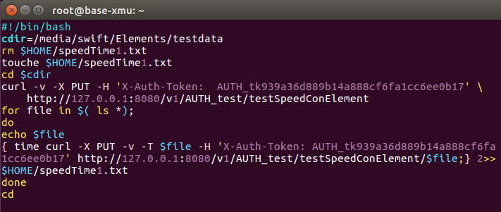
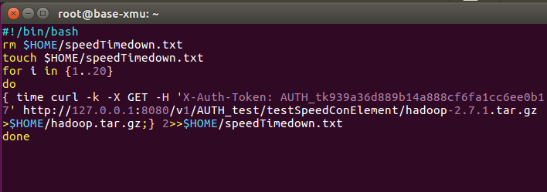
具体的实验设置
上传文件 4.2G
下载文件 200M
Lvmcache ：data(8G) cache(2G) meta(12M)
upload.sh
download.sh

Slide 14
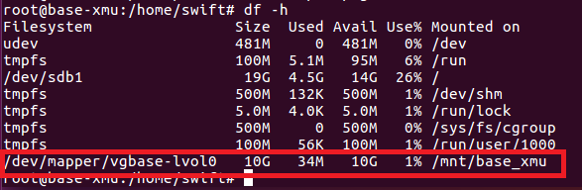
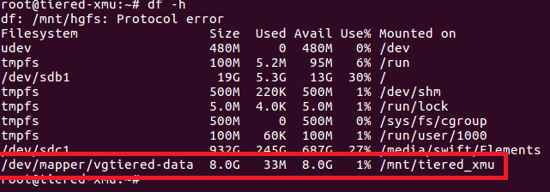
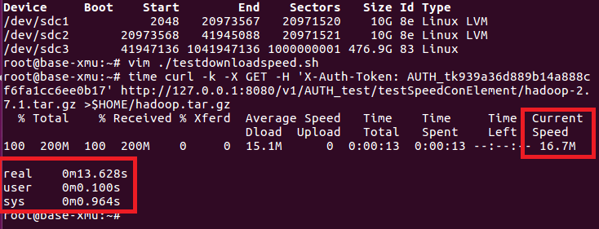
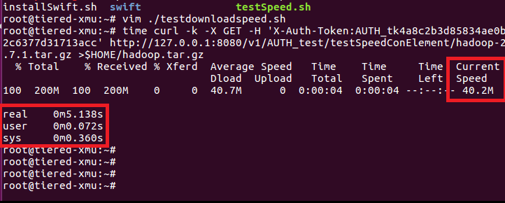
LVM Cache测试结果
不使用lvmcache的swift
使用lvmcache的swift
Notes:
使用lvmcache使得数据存储空间减少。可以明显看出使用了lvmcache，swift的下载速度提高了50%以上

Slide 15
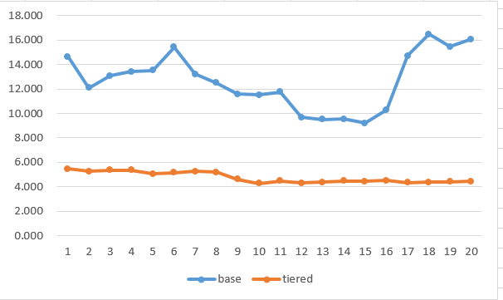
LVM Cache测试结果
重复下载文件20次得到的实验数据汇总如右图，由此可以得到以下结论：
1）未使用lvmcache时，文件下载的速度起伏不定；
2）使用lvmcache的swift，下载文件的速度较为平稳，且逐步下降。

Slide 16
总结与展望
在此次项目中，我们搭建了swift环境，并且使用swift提供的API对文件进行上传、下载、删除等基本操作；
利用lvm cache对存储设备进行存储分级，并且在swift环境中进行下载速度测试；
总的来说，在单台电脑上搭建swift环境并且使用lvmcache进行存储分级的方案是可行的。
在单台电脑上增加、删除存储节点操作十分复杂；
未来可以考虑在分布式环境中搭建swift集群。

Slide 17
Q&A

